Slide 1


ỦY BAN NHÂN DÂN HUYỆN PHÚ XUYÊN
TRƯỜNG TIỂU HỌC QUANG LÃNG
NHIỆT LIỆT CHÀO MỪNG CÁC THẦY CÔ GIÁO
VỀ DỰ GIỜ LỚP 2C
MÔN: TIẾNG VIỆT
Giáo viên thực hiện: Đào Thị Mai
Notes:
1

Slide 2


Slide 3
GỢI Ý:
- Bạn em tên là gì ?
- Em và bạn thường làm gì?
Em thích nhất điều gì ở bạn ấy?
Khi chơi với bạn , em cảm thấy thế nào?

Slide 4
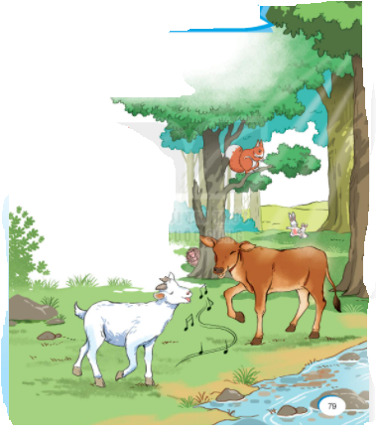
Notes:
Hiện chữ kèm âm thanh

Slide 5
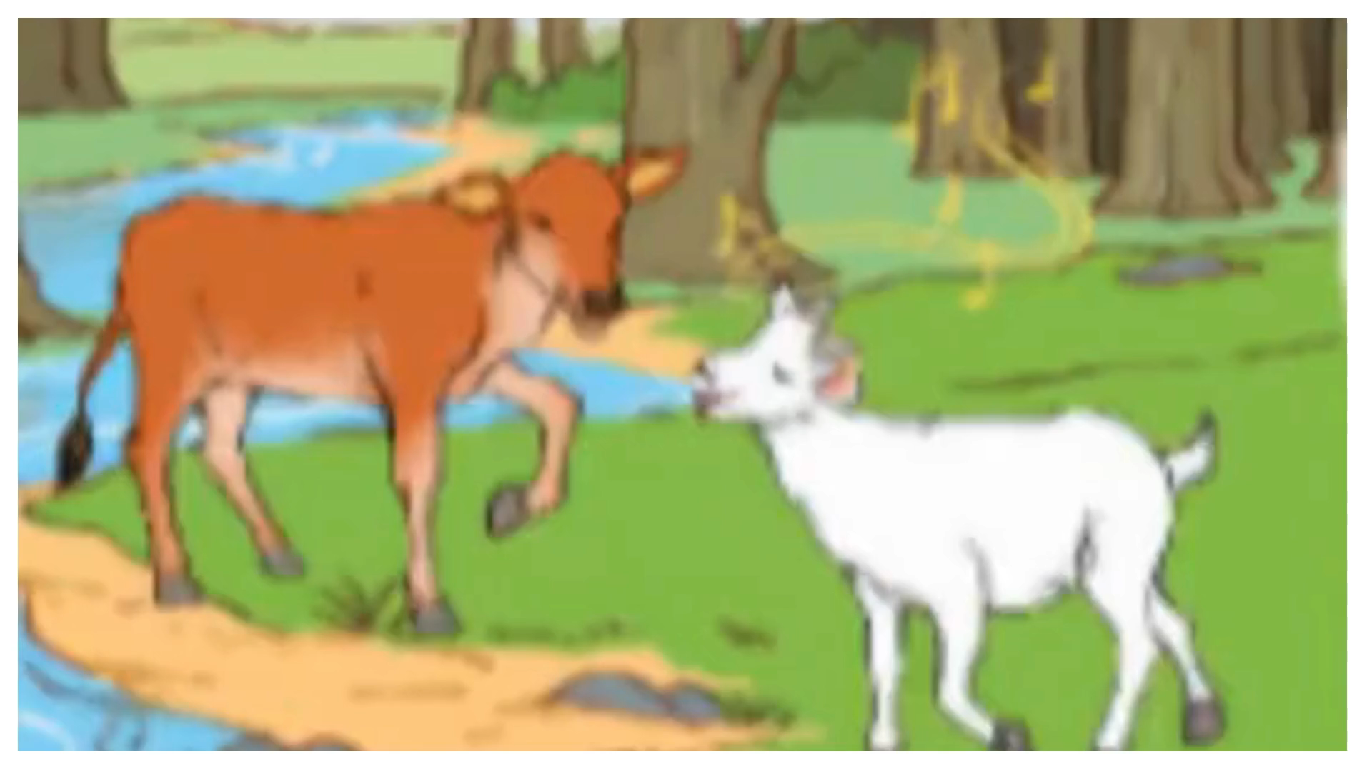

Slide 6




Gọi bạn
Tự xa xưa thuở nào
Trong rừng xanh sâu thẳm
Đôi bạn sống bên nhau
Bê vàng và dê trắng.
Một năm, trời hạn hán
Suối cạn, cỏ héo khô
Lấy gì nuôi đôi bạn
Chờ mưa đến bao giờ ?
Bê vàng đi tìm cỏ
Lang thang quên đường về
Dê trắng thương bạn quá
Chạy khắp nẻo tìm bê
Đến bây giờ dê trắng
Vẫn gọi hoài: “Bê ! Bê !”
Chia đoạn?
(Định Hải)

Slide 7
Gọi bạn
Tự xa xưa thuở nào
Trong rừng xanh sâu thẳm
Đôi bạn sống bên nhau
Bê vàng và dê trắng.
Một năm, trời hạn hán
Suối cạn, cỏ héo khô
Lấy gì nuôi đôi bạn
Chờ mưa đến bao giờ ?
Bê vàng đi tìm cỏ
Lang thang quên đường về
Dê trắng thương bạn quá
Chạy khắp nẻo tìm bê
Đến bây giờ dê trắng
Vẫn gọi hoài: “Bê ! Bê !”
1.
2.
3.
(Định Hải)
Notes:
Hiện chữ kèm âm thanh

Slide 8
LUYỆN ĐỌC KHỔ 1
thuở
Tự xa xưa thuở nào
Trong rừng xanh sâu thẳm
Đôi bạn sống bên nhau
Bê vàng và dê trắng.
sâu thẳm

Slide 9
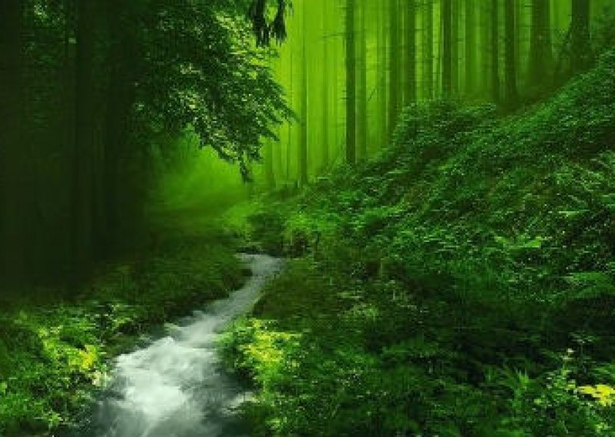

Giải nghĩa từ
Sâu thẳm: rất sâu

Slide 10
Tự xa xưa thuở nào
Trong rừng xanh sâu thẳm
Đôi bạn sống bên nhau
Bê vàng và dê trắng.

Slide 11
LUYỆN ĐỌC KHỔ 1
Tự xa xưa thuở nào
Trong rừng xanh sâu thẳm
Đôi bạn sống bên nhau
Bê vàng và dê trắng.
sâu thẳm

Slide 12
LUYỆN ĐỌC KHỔ 2
Một năm, trời hạn hán
Suối cạn, cỏ héo khô
Lấy gì nuôi đôi bạn
Chờ mưa đến bao giờ ?
hạn hán

Slide 13
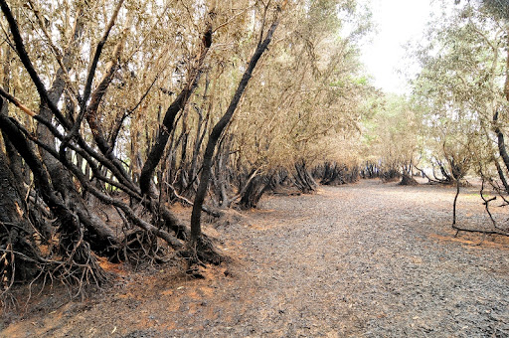
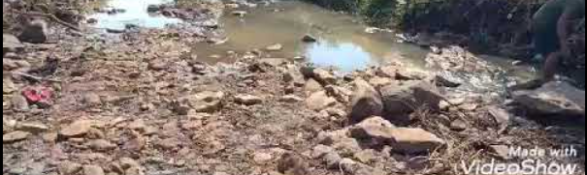
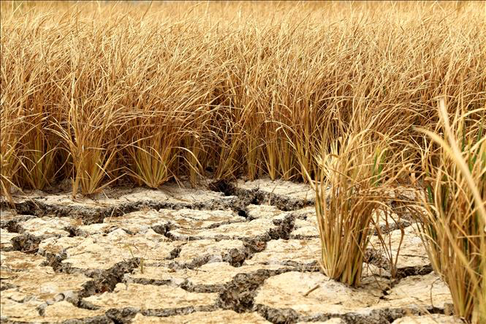
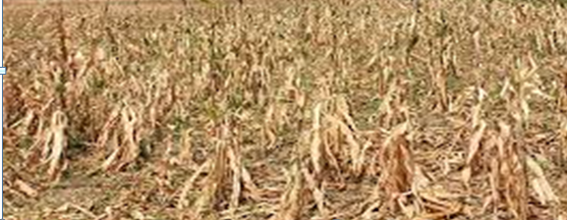
hạn hán

Slide 14
LUYỆN ĐỌC KHỔ 2
Một năm, trời hạn hán
Suối cạn, cỏ héo khô
Lấy gì nuôi đôi bạn
Chờ mưa đến bao giờ ?

Slide 15
LUYỆN ĐỌC KHỔ 2
hạn hán
Một năm, trời hạn hán
Suối cạn, cỏ héo khô
Lấy gì nuôi đôi bạn
Chờ mưa đến bao giờ ?
héo khô
Chờ mưa đến bao giờ

Slide 16
LUYỆN ĐỌC KHỔ 3
Bê vàng đi tìm cỏ
Lang thang quên đường về
Dê trắng thương bạn quá
Chạy khắp nẻo tìm bê
Đến bây giờ dê trắng
Vẫn gọi hoài: “Bê! Bê!”
Lang thang

Slide 17
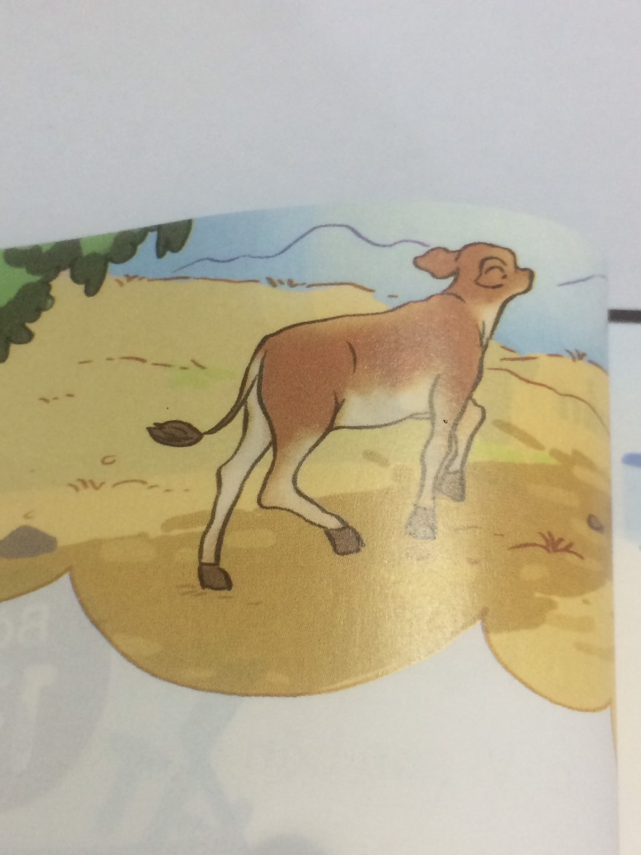
Lang thang: đi hết chỗ này đến chỗ khác, không dừng lại ở nơi nào

Slide 18

LUYỆN ĐỌC NHÓM

Slide 19



THI ĐỌC NHÓM

Slide 20


Gọi bạn
Tự xa xưa thuở nào
Trong rừng xanh sâu thẳm
Đôi bạn sống bên nhau
Bê vàng và dê trắng.
Một năm, trời hạn hán
Suối cạn, cỏ héo khô
Lấy gì nuôi đôi bạn
Chờ mưa đến bao giờ ?
Bê vàng đi tìm cỏ
Lang thang quên đường về
Dê trắng thương bạn quá
Chạy khắp nẻo tìm bê
Đến bây giờ dê trắng
Vẫn gọi hoài: “Bê ! Bê !”
(Định Hải)

Slide 21
CỦNG CỐ
-Nhận xét tiết học.
-Dặn dò học sinh.

Slide 22

Chân thành cảm ơn các thầy, cô giáo!
Yêu các bạn nhỏ 2C!

